Slide 1
Актуальные вопросы контроля за соблюдением законодательства РФ о применении контрольно-кассовой техники. Итоги перехода и новшества.
УПРАВЛЕНИЕ ФЕДЕРАЛЬНОЙ
НАЛОГОВОЙ СЛУЖБЫ ПО РЕСПУБЛИКЕ ХАКАСИЯ
Заместитель начальника контрольного отдела
УФНС России по Республике Хакасия
Семенов Александр Иванович

Slide 2
Переходные положения закона
01.07.2018
01.07.2019
01.07.2021*
ЮЛ и ИП на ЕНВД и патенте (кроме торговли и общепита)
2017 г.
2018 г.
2019 г.
2020 г.
2021 г.
Добровольный новый порядок
Обязательный новый порядок
ИП на ЕНВД и патенте, не имеющие наемных работников
Добровольный новый порядок
Обязательный новый порядок
ИП не имеющие наемных работников (услуги и товары собственного производства)
Добровольный новый порядок
Обязательный новый порядок
* Федеральный закон от 06.06.2019 № 129-ФЗ

Slide 3
«Четвертая волна» перехода на онлайн-кассы»
Статья 2 Федерального закона от 06.06.2019
№ 129-ФЗ
Предоставление дополнительной отсрочки в применении ККТ до 1 июля 2021 года для индивидуальных предпринимателей без наемных работников:
в сфере работ и услуг;
реализующих товары собственного производства
1
любая система налогообложения г.
УСЛОВИЯ
2
любой вид деятельности на услугах и работах
3
отсутствие обязательного документа при расчете

Slide 4
Новый порядок в цифрах
21
оператор фискальных данных
55
производителей ККТ
7
производителей ФН
1,497 млн
ЮЛ и ИП зарегистрировали ККТ в НО
8
экспертных организаций
180
моделей ККТ в реестре
18
моделей ФН в реестре
3,2 млн
ККТ зарегистрировано в НО

Slide 5
Зарегистрировано по новому порядку применения ККТ
6 202 налогоплательщика
11 335 онлайн ККТ*
1 788 юридических лиц
4 439 онлайн ККТ
4 414 индивидуальных предпринимателей
6 896 онлайн ККТ
*90.3% ККТ зарегистрировано через Личный кабинет

Slide 6
Новые «кассовые» БСО при оказании услуг. ЧАСТЬ 1 Окончание срока действия с 01.07.2019
Утрата типографского БСО фискальной функции с 01.07.2019
Прекращение ссылок на дореформенную редакцию Закона о ККТ в части возможности использования типографских БСО вместо применения ККТ
(окончание действия отсрочек, предусмотренных ст.7 Федерального закона от 03.07.2016 № 290-ФЗ
Де-факто прекращение действия Постановления Правительства РФ от 06.05.2008 № 359 «О порядке осуществления наличных денежных расчетов и (или) расчетов с использованием платежных карт без применения ККТ»
(готовится юридическая отмена в рамках «регуляторной гильотины , наряду с действием протоколов ГМЭК)
Приказы уполномоченных органов исполнительной власти об утверждении форм БСО : Минфин России (залоговый билет, страховая квитанция формы А-7), Минтранс России (перевозочный документ), Минкультуры России (билет)
Сохранение возможности выдачи типографских БСО для внутреннего (отраслевого) учета, однако такая выдача не освобождает от применения ККТ

Slide 7
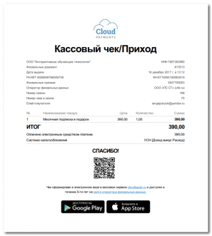
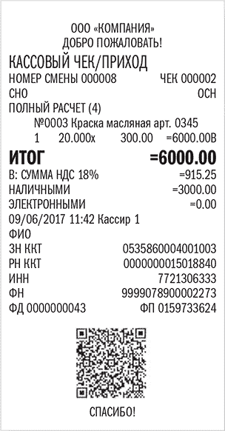
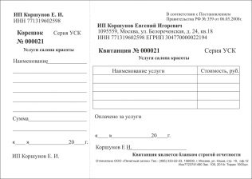
Новые «кассовые» БСО при оказании услуг. ЧАСТЬ 2 Правила формирования БСО с 01.07.2019
БСО
1 вариант: выдача «кассового» БСО в виде единого документа включая признаки «отраслевые» признаки и реквизиты
2 вариант: выдача типографского («старого») БСО вместе с кассовым чеком
3 вариант: выдача типографского («старого») БСО с QR-кодом кассового чека

Slide 8
Основные новэллы в 2020 году
Освобождение сельских учреждений культуры от применения ККТ
Новые форматы фискальных документов
Обязательное наличие на вендинговых автоматах дисплея для отражения QR-кода
Муниципальные учреждения культуры (дома и дворцы культуры, клубы, музеи и т.д. (за исключением указанных муниципальных учреждений культуры, располагающихся в городах, районных центрах вправе не применять ККТ при осуществлении расчетов за оказанные ими услуги населению в области культуры, перечень которых утверждается Правительством РФ.
Федеральный закон от 27.12.2019 № 510-ФЗ
Изменение обязательной части реквизитов, содержащихся в кассовом чеке (сумма НДС, адрес сайта ФНС, телефон оператора по переводу, оператора по приему платежей, платежного агента и т.п.).
Регламентированы правила указания реквизита «код товара».
Приказ ФНС России от 29.08.2019
№ ММВ-7-20/434@
Вступает в силу с 01.03.2020
При осуществлении расчетов через вендинговые автоматы пользователи вправе не печатать и не направлять кассовый чек покупателю при условии отображения QR-кода такого чека на дисплее автоматического устройства для расчетов.
Федеральный закон от 03.07.2018 N 192-ФЗ
Отсрочка истекает с 01.02.2020

Slide 9
Особенности применения ККТ в сфере ЖКХ
ТСН (включая ТСЖ), СНТ, ОНТ, ЖК, ЖСК и иные специализированные потребительские кооперативы при безналичных расчетах без предъявления ЭСП (п. 13 ст.2 №54-ФЗ)
Прием платы за услуги в рамках уставной деятельности своим членам
Прием платы за жилое помещение и коммунальные услуги
Применение кассы УК и РСО в течение 5 рабочих дней после поступления денег на расчетный счет
Взносы на капитальный ремонт
Направление чека только по письменному запросу клиента в течение 5 рабочих дней. При условии, что запрос направлен в течении 3 месяцев со дня формирования чека

Slide 10
Особенности применения ККТ в сфере пассажирских перевозок. Часть 1.
Организации и индивидуальные предприниматели при осуществлении расчетов (за исключением расчетов в безналичном порядке в сети «Интернет») вправе не выдавать кассовый чек или бланк строгой отчетности на бумажном носителе и в случае непредоставления покупателем (клиентом) пользователю до момента расчета абонентского номера либо адреса электронной почты не направлять кассовый чек или бланк строгой отчетности в электронной форме покупателю (клиенту) на абонентский номер либо адрес электронной почты, а также вправе применять контрольно-кассовую технику вне корпуса автоматического устройства для расчетов в случаях:
- осуществления расчетов с использованием электронных средств платежа с применением автоматических устройств для расчетов при оказании услуг по перевозке пассажиров, багажа, грузов и грузобагажа.
пп. 1 п. 5.1 ст. 1.2. Федерального закона от 22.05.2003 № 54-ФЗ.

Slide 11
Особенности применения ККТ в сфере пассажирских перевозок. Часть 2.
При осуществлении расчетов водителем или кондуктором в салоне транспортного средства при реализации проездных документов (билетов) и талонов для проезда в общественном транспорте Пользователи вправе применять контрольно-кассовую технику, расположенную вне места совершения расчетов.
Обязанность по выдаче кассового чека (должен быть сформирован в день осуществления расчета) считается исполненной:
выдачей кассового чека (БСО) традиционным способом;
2. направлением на абонентский номер либо адрес электронной почты (при наличии технической возможности) сведения в электронной форме, идентифицирующие такой кассовый чек или такой бланк строгой отчетности (регистрационный номер контрольно-кассовой техники, сумма, дата и время расчета, фискальный признак документа), адрес сайта в сети Интернет;
3. путем обеспечения возможности в момент расчета считать с дисплея мобильного
телефона, смартфона или иного компьютерного устройства QR-код.

Slide 12
Особенности применения ККТ в сфере пассажирских перевозок. Часть 3.
Обязанность по выдаче кассового чека (должен быть сформирован в день осуществления расчета) считается исполненной:
4. путем передачи документа на бумажном носителе с содержащимися на нем реквизитами кассового чека (бланка строгой отчетности), (если форма утверждена федеральным органом исполнительной власти), позволяющими идентифицировать этот кассовый чек (бланк строгой отчетности) (QR-код и (или) дату и время осуществления расчета, порядковый номер фискального документа, признак расчета, сумму расчета, заводской номер фискального накопителя и фискальный признак документа);
5. путем передачи проездных документов (билетов) и талонов для проезда на бумажном носителе с указанием сведений, достаточных для идентификации и бесплатного получения покупателем (клиентом) с использованием информационных ресурсов оператора фискальных данных и (или) налогового органа, размещенных в сети "Интернет", кассового чека (бланка строгой отчетности) в электронной форме.
п. 5.9 ст. 1.2. Федерального закона от 22.05.2003 № 54-ФЗ.

Slide 13
Особенности применения ККТ на рынках, ярмарках, выставочных комплексах. Часть 1.
На рынках, ярмарках, выставочных комплексах и других территориях, отведенных для осуществления торговли ККТ не применяется.
ИСКЛЮЧЕНИЯ (НАДО ПРИМЕНЯТЬ ККТ!!!):
торговля из магазинов, павильонов, киосков, палаток, автолавок, автомагазинов, автофургонов, помещений контейнерного типа и других аналогично обустроенных и обеспечивающих показ и сохранность товара торговых мест (помещений и автотранспортных средств, в том числе прицепов и полуприцепов);
торговля с открытых прилавков внутри крытых рыночных помещений при торговле непродовольственными товарами;
торговля непродовольственными товарами, которые определены в перечне, утвержденном Правительством Российской Федерации (постановление от 14.04.2017 № 698-р);
торговля товарами, подлежащими в соответствии с законодательством Российской Федерации маркировке средствами идентификации:
меховые изделия - c 12.08.2016; - шины и покрышки – 01.12.2019; - духи – с 01.10.2020;
обувь – с 01.03.2020; - табак – с 01.07.2020; - фотоаппараты - с 01.12.2019.
лекарственные средства – 01.01.2020; - легкая промышленность – с 01.12.2019;
Федеральный закон от 28.12.2009 № 381-ФЗ «Об основах государственного регулирования торговой деятельности в Российской Федерации»;
Распоряжение Правительства РФ от 28.04.2018 № 792-р «Об утверждении перечня отдельных товаров, подлежащих обязательной маркировке средствами идентификации».
п. 2 ст. 2. Федерального закона от 22.05.2003 № 54-ФЗ.

Slide 14
Административные штрафы за нарушения законодательства о применении ККТ
Штраф За не применение ККТ в установленном порядке | Для должностных лиц Штраф от 10 000 р (от ¼ до ½ размера суммы расчета) | Для юридических лиц Штраф от 30 000 р (от ¾ до 1 размера суммы расчета)
За систематическое нарушение (если совокупная сумма более 1 млн. рублей) | Дисквалификация на срок от одного года до двух лет | Приостановка деятельности на срок до 90 суток
За не предоставление клиенту бумажного или электронного чека по его требованию | Штраф 2 000 р Предупреждение | Штраф 10 000 р Предупреждение
Применение контрольно- кассовой техники не соответствующей требованиям ФЗ | Штраф от 1 500 до 3 000 р или предупреждение | Штраф от 5 000 до 10 000 р или предупреждение
За не предоставление информации и документов по запросам ФНС

Slide 15
Исправление ошибок и освобождение от ответственности
Пользователь
Налоговые органы
Результат
Добровольное заявление об ошибке в налоговый орган в письменной форме
Добровольное исполнение обязанности и указание на это в заявлении
Налоговый орган не располагал сведениями и документами о совершенном административном правонарушении до обращения налогоплательщика
Налогоплательщик освобождается от административной ответственности
письмо ФНС России от 06.08.2018 № ЕД-4-20/15240@

Slide 16
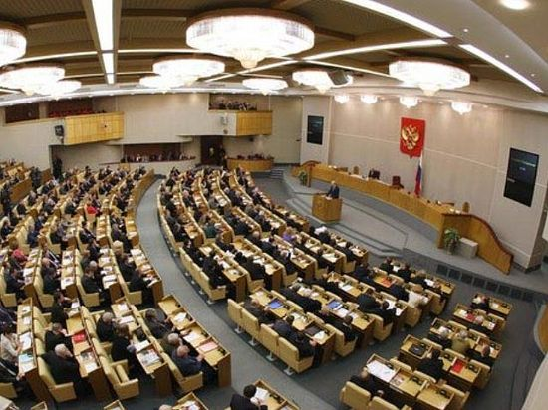
Мораторий на штрафные санкции
ПРАВОВОЕ ОСНОВАНИЕ
Статья 2 Федерального закона от 03.07.2019
№ 171-ФЗ
СРОК ДЕЙСТВИЯ МОРАТОРИЯ
До 1 июля 2020 года
СФЕРА РАСПРОСТРАНЕНИЯ
Реализация билетов и талонов водителями и кондукторами в общественном транспорте услуги в сфере ЖКХ
СУЩНОСТЬ МОРАТОРИЯ
Приостановление действия частей 2,3,4 и 6 ст. 14.5 КоАП РФ при осуществлении расчетов в указанной сфере распространения

Slide 17
Особенности применения ККТ
ККТ не применяется при:
оплате услуг физлица по договорам ГПХ;
выдаче сотруднику организации заработной платы, материальной помощи;
выдаче денежных средств под отчет и возврат их сотрудником обратно в организацию.
Предусмотрено пробитие 1-го кассового чека при расчетах между организациями и ИП (ККТ применяется лицом, которое продает товары или оказывает услуги, при этом с 01.07.2019 кассовый чек должен содержать дополнительные реквизиты покупателя).
Письмо ФНС России от 10.08.2018 № АС-4-20/15566@

Slide 18
Благодарю за внимание!

